Slide 1
시맨틱 태그
→
웹 폼
→
폼 요소
3장
HTML5 문서 구조화와 웹폼
시맨틱 태그로 문서를 구조화하고, 웹 폼으로 사용자 입력을 받습니다
웹프로그래밍의 기초

Slide 2
CHAPTER 3
강의 목표
이 장을 마치면 다음을 할 수 있습니다
HTML5 문서 구조화의 목적과 시맨틱 태그를 이해한다
1
HTML5 시맨틱 태그로 구조화된 웹 페이지를 만들 수 있다
2
웹 폼의 목적을 이해한다
3
웹 폼 요소를 활용하여 사용자 입력을 받는 웹 페이지를 작성할 수 있다
4
웹프로그래밍의 기초 · 3장 HTML5 문서 구조화와 웹폼
2

Slide 3
메타 데이터(2장)
CHAPTER 3 · 복습 · 메타 데이터
<meta> 태그는 HTML 문서에 대한 메타데이터(데이터에 대한 정보)를 제공하는 데 사용됨.
검색 엔진, 브라우저 등 다양한 곳에서 이 정보를 활용하여 웹 페이지를 더 잘 이해하고 처리할 수 있도록 도움.
메타 데이터
  데이터를 설명하는 데이터
    사진 데이터의 메타데이터 : 사진 찍은 장소, 시간
    오디오 데이터 : 재생 시간, 채널 수
    이미지 데이터 : 이미지의 폭, 높이, 컬러 해상도
<meta> 태그는 다양한 메타 데이터 표현
  웹 페이지의 저작자, 문자 인코딩 방식, 내용 등
    웹 페이지의 저작자가 “황기태”임을 표기하는 사례
      <meta name="author" content="황기태">
    웹 페이지의 내용 설명
      <meta name="description" content="입학 요령에 대한 자세한 사항">
    웹 페이지의 키워드(검색 엔진에 의해 검색되게 하기 위함)
      <meta name="keywords" content="컴퓨터, 소프트웨어, 스마트폰">
    charset 속성으로 웹 페이지에 사용하는 문자 코드 지정
      <meta charset=“utf-8”>

Slide 4
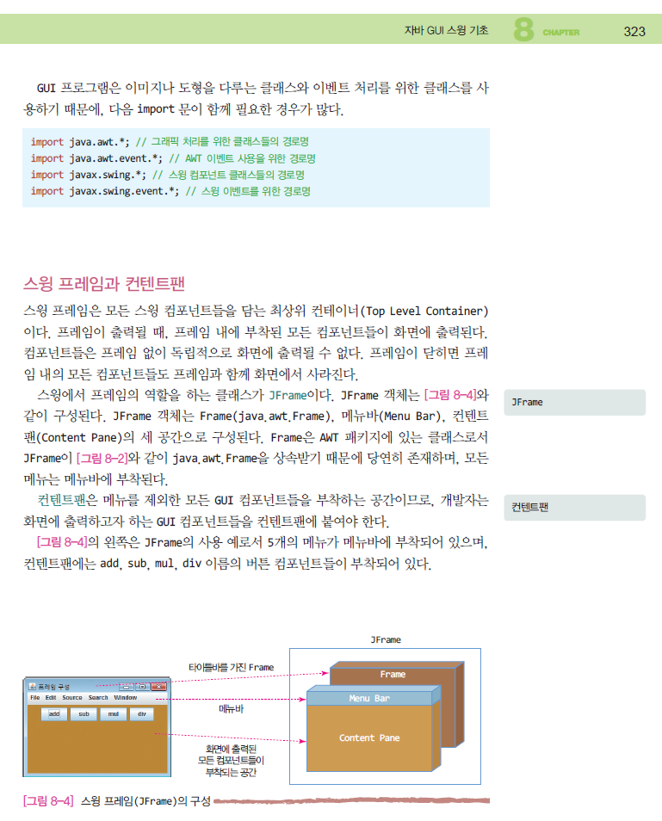
문서의 전형적인 구조 사례
CHAPTER 3 · HTML5 문서 구조화 · 시맨틱 태그
페이지 번호
장 제목
소제목
본문 텍스트
문단
설명 섹션
그림

Slide 5
시맨틱 태그(Semantic Tag)
CHAPTER 3 · HTML5 문서 구조화 · 시맨틱 태그
  웹의 기본 목표는 콘텐츠의 구조화(structured content)임. 즉 사람이 보기 전에 기계(브라우저, 검색엔진)가 '이 문서가 어떤 의미를 가진 부분들로 구성되어 있는지'를 이해할 수 있도록 하는 것임
  시맨틱 태그(Semantic Tag)
    HTML5에서 웹 문서의 구조와 의미(역할)를 보다 명확하게 나타내기 위해 사용되는 태그들. 시맨틱 태그는 브라우저와 검색 엔진, 그리고 개발자들에게 웹 콘텐츠의 의미(역할)를 명확하게 전달하며, 접근성과 SEO(검색 엔진 최적화)를 향상시키는 데 큰 역할을 함.
    HTML4에서는 <div>와 같은 비시맨틱 태그를 사용해 웹 페이지의 구조를 만들었지만, 그 자체로 의미(역할)를 전달하지는 못함. 그러나 HTML5의 시맨틱 태그는 그 안에 담긴 내용이 어떤 종류의 정보인지 바로 알 수 있도록 도와줌.

Slide 6
주요 시맨틱 태그
CHAPTER 3 · HTML5 문서 구조화 · 시맨틱 태그
<header>: 웹 페이지나 섹션의 머리글 부분을 나타냄. 일반적으로 로고, 네비게이션 메뉴 등이 포함됨
<nav>: 내비게이션 링크를 정의
<section>,<article>: 관련 있는 콘텐츠 그룹을 정의. 웹 페이지의 특정 섹션을 나눌 때 사용.
<aside>: 주요 콘텐츠와는 별개의 부가적인 정보(사이드바 등)를 나타냄
<footer>: 페이지나 섹션의 바닥글 부분을 나타냄. 저작권 정보나 연락처가 포함될 수 있슴
<figure>: 이미지, 도표, 코드 블록과 같은 시각적 콘텐츠를 나나냄
<figcaption>: <figure>태그로 감싼 콘텐츠에 대한 설명을 제공
시맨틱 태그는 이러한 방식으로 코드의 가독성을 높이고, 브라우저와 검색 엔진이 웹페이지를 더 잘 이해할 수 있도록 함(어떤 종류의 정보인지..)

Slide 7
HTML5의 문서 구조화
CHAPTER 3 · HTML5 문서 구조화 · 시맨틱 태그
기존 HTML의 한계 : 웹 문서 구조를 표현하는 태그 없음
    <div> 태그나 <table> 태그로 구조화되어 보이게 작성
    HTML 페이지의 소스(태그)를 보면 문서 구조 파악 불가능
문서 구조화의 이유
  검색 엔진이 좋아하는 웹 페이지 작성의 필요성 대두
    정보 탐색이 중요해진 시대
    사물인터넷으로 IT 장치들이 스스로 정보 검색하는 시대
    사용자가 만든 웹 페이지 가치 극대화 – 탐색이 쉽도록 작성
시맨틱 웹
  웹 문서를 구조화하여 의미 있는 내용 탐색이 용이한 웹
  기존 태그
    <p>, <div>, <h1>, <h2> 등 태그 사용. 문서의 구조나 의미 전달 어려움
  시맨틱 태그
    문서의 구조와 의미를 전달하는 태그
    <header>, <section>, <article>, <nav>, <aside>, <main>, <summary>, <mark>, <time>
구글 검색 엔진 사례
  웹 페이지에서 시맨틱 태그 검색
  리뷰, 사람, 제품, 업체, 이벤트, 음악 등 검색 결과 제공
태그와 단어를 중심으로 html 페이지 안을 검색해야 하는 검색 엔진에게 문서의 구조를 명확히 전달하는 웹 페이지를 만들어야, 검색이 잘 되고 웹 사이트의 가치가 올라감.

Slide 8
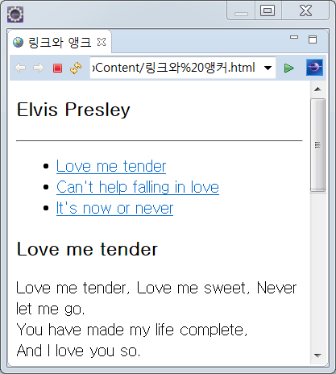
시맨틱 태그
CHAPTER 3 · HTML5 문서 구조화 · 시맨틱 태그
<header>
<nav>
<section>
<aside>
소개 및 탐색에 도움을 주는 콘텐츠를 나타냄. 제목, 로고, 검색 폼, 작성자 이름 등
<header>
<header>
  페이지나 섹션의 머리말 표현
  페이지 제목, 페이지를 소개하는 간단한 설명
<nav>
  하이퍼링크들을 모아 놓은 특별한 섹션
  페이지 내 메뉴, 목차, 색인을 만드는 용도
<section><article>
  문서의 장(chapter, section) 혹은 절을 구성하는 역할
  일반 문서에 여러 장이 있듯이 웹 페이지에 여러 <section>가능
  헤딩 태그(<h1>~<h6>)를 사용하여 절 혹은 섹션의 주제 기입
<aside>
  본문에서 약간 벗어난 노트나 팁
  신문, 잡지에서 주요 기사 옆 관련 기사, 삽입 어구로 표시된 논평 등
  페이지의 오른쪽이나 왼쪽에 주로 배치
<footer>
  꼬리말 영역, 주로 저자나 저작권 정보
<article>
<footer>
<footer>
웹프로그래밍의 기초 · 3장 HTML5 문서 구조화와 웹폼

Slide 9
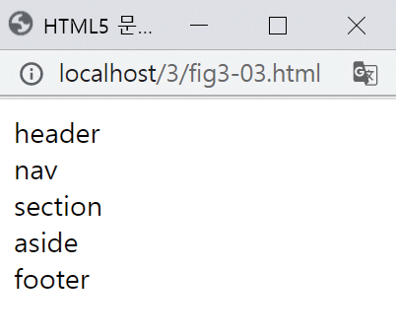
문서의 모양은 구조와 별개
CHAPTER 3 · HTML5 문서 구조화 · 시맨틱 태그
시맨틱 태그
  <header>, <section>, <article>, <footer>, <nav> 태그
  위치와 색, 모양이 자동으로 결정되는 것이 아님
  개발자가 CSS3를 이용하여 직접 위치와 색, 모양을 지정해야 함
    예제 3-1 참고
<!DOCTYPE html>
<html>
<head>
<meta charset="utf-8">
<title>HTML5 문서 구조 시맨틱 태그 사용</title>
</head>
<body>
<header>header</header>
<nav>nav</nav>
<section>section</section>
<aside>aside</aside>
<footer>footer</footer>
</body>
</html>
웹프로그래밍의 기초 · 3장 HTML5 문서 구조화와 웹폼

Slide 10
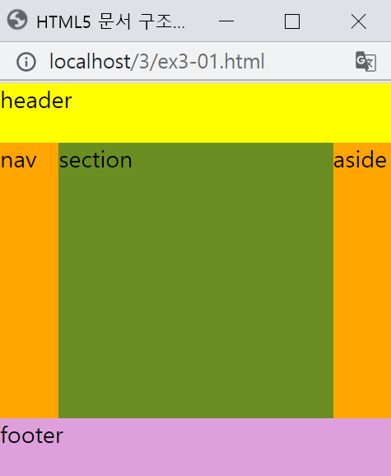
예제 3-1 구조화된 HTML5 문서 작성
CHAPTER 3 · HTML5 문서 구조화 · 시맨틱 태그
<!DOCTYPE html>
<html>
<head>
<meta charset="utf-8">
<title>HTML5 문서 구조 시맨틱 태그 사용</title>
<style>
</style>
</head>
<body>
<header>header</header>
<nav>nav</nav>
<section>section</section>
<aside>aside</aside>
<footer>footer</footer>
</body>
</html>
CSS3 스트일 시트 각 영역의 색과 위치 꾸미기
html, body { margin: 0; padding: 0; height: 100%; }
header { width: 100%; height: 15%;
background: yellow; }
nav { width: 15%; height: 70%; float: left;
background: orange; }
section { width: 70%; height: 70%; float: left;
background: olivedrab; }
aside { width: 15%; height: 70%; float: left;
background: orange; }
footer { width: 100%; height: 15%; clear: both;
background: plum; }

Slide 11
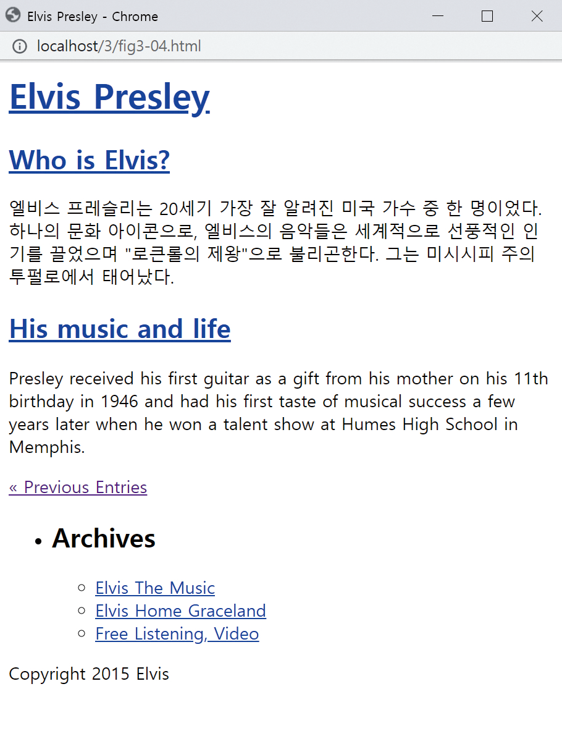
기존 HTML 문서와 HTML5 문서 비교
CHAPTER 3 · HTML5 문서 구조화 · 시맨틱 태그
샘플 웹 페이지
1. 기존 HTML 태그로만 만들기
2. HTML5 시맨틱태그를 사용하여 만들기
fig3-04.html, fig3-05.html, fig3-06.html은 모두 동일한 출력

Slide 12
<html>
<head>
<meta charset="utf-8">
<title>Elvis Presley</title>
</head>
<body>
<div>
<div id="header">
<h1><a href="https://www.facebook.com/elvis">Elvis Presley</a></h1>
</div>
<div id="container">
<div>
<div id="post-1">
<h2><a href="https://ko.wikipedia.org/wiki/엘비스_프레슬리">
Who is Elvis?</a></h2>
<div class="entry">
<p>엘비스 프레슬리는 20세기 가장 잘 알려진 미국 가수 중 한
명이었다. 하나의 문화 아이콘으로, 엘비스의 음악들은
세계적으로 선풍적인 인기를 끌었으며 "로큰롤의 제왕"으로
불리곤한다. 그는 미시시피 주의 투펄로에서 태어났다.</p>
</div>
</div>
<div id="post-2">
<h2><a href="http://www.biography.com/people/elvis-presley-9446466">
His music and life</a></h2>
<div class="entry">
<p>Presley received his first guitar as a gift
from his mother on his 11th birthday in 1946
and had his first taste of musical success
a few years later when he won a talent show
at Humes High School in Memphis. </p>
</div>
</div>
</div>
<div>
<a href="">&laquo; Previous Entries</a>
</div>
</div>
<div id="navigation">
<ul>
<li><h2>Archives</h2>
<ul>
<li><a href="http://www.elvisthemusic.com/">Elvis The Music</a></li>
<li><a href="http://www.graceland.com/">Elvis Home Graceland</a></li>
<li><a href="http://www.last.fm/music/Elvis+Presley">Free Listening, Video</a></li>
</ul>
</li>
</ul>
</div>
<div id="footer">
<p>Copyright 2015 Elvis</p>
</div>
</div>
</body>
</html>
<!DOCTYPE html>
<html>
<head>
<meta charset="utf-8">
<title>Elvis Presley</title>
</head>
<body>
<header>
<h1><a href="https://www.facebook.com/elvis">Elvis Presley</a></h1>
</header>
<section>
<article>
<h2><a href="https://ko.wikipedia.org/wiki/엘비스_프레슬리">
Who is Elvis?</a></h2>
<p>엘비스 프레슬리는 20세기 가장 잘 알려진 미국 가수 중 한
명이었다. 하나의 문화 아이콘으로, 엘비스의 음악들은
세계적으로 선풍적인 인기를 끌었으며 "로큰롤의 제왕"으로
불리곤한다. 그는 미시시피 주의 투펄로에서 태어났다.</p>
</article>
<article>
<h2><a href=
"http://www.biography.com/people/elvis-presley-9446466">
His music and life</a></h2>
<p>Presley received his first guitar as a gift
from his mother on his 11th birthday in 1946
and had his first taste of musical success
a few years later when he won a talent show
at Humes High School in Memphis.</p>
</article>
<nav>
<a href="">&laquo; Previous Entries</a>
</nav>
</section>
<nav>
<ul>
<li><h2>Archives</h2>
<ul>
<li><a href="http://www.elvisthemusic.com/">Elvis The Music</a></li>
<li><a href="http://www.graceland.com/">Elvis Home Graceland</a></li>
<li><a href="http://www.last.fm/music/Elvis+Presley">Free Listening, Video</a></li>
</ul>
</li>
</ul>
</nav>
<footer>
<p>Copyright 2015 Elvis</p>
</footer>
</body>
</html>
1.기존 HTML 태그로 작성
2. HTML5 시맨틱 태그로 작성
바람직한 웹 페이지

Slide 13
HTML5 문서 구조화 연습
CHAPTER 3 · HTML5 문서 구조화 · 시맨틱 태그
문서를 구조화할 때 권장 사항
  웹 페이지 전체를 구조화 시맨틱 태그로 분할
  웹 페이지 전체 제목과 소개는 <header> 태그로 작성
  본문은 <section>으로 묶고,
  본문 내에 각 절이나 영역은 <article>로 작성
  링크나 메뉴들은 <nav> 태그로 작성
  <header>, <section>, <article>, <aside> 등에는 헤딩 태그(<h1>~<h6>)를 이용하여 제목을 붙임
  배경 음악을 연주하는 <audio> 태그는 <header> 영역에 삽입
  문서의 모양(<header>, <section>, <article>, <aside>의 배치)은 CSS3 스타일 시트로 꾸미기
웹프로그래밍의 기초 · 3장 HTML5 문서 구조화와 웹폼

Slide 14
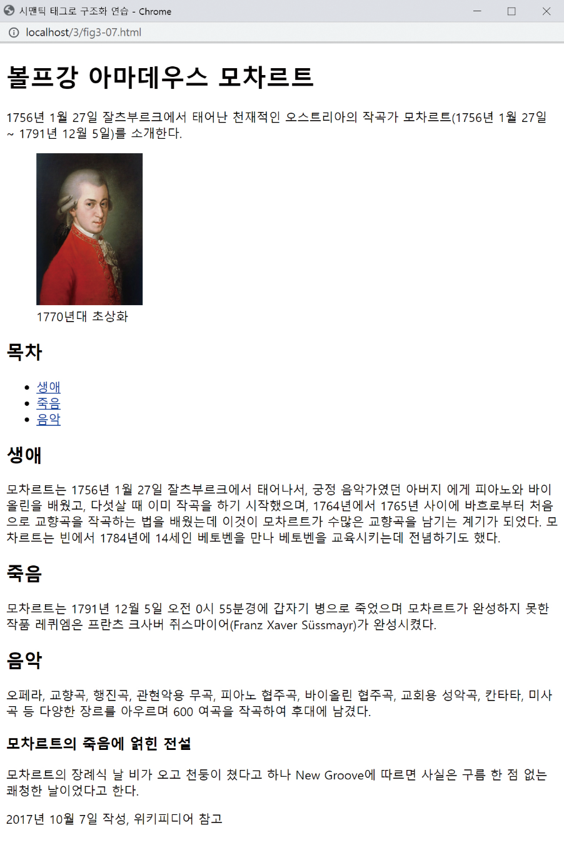
HTML5 문서 구조화 연습용 샘플 웹 페이지
CHAPTER 3 · HTML5 문서 구조화 · 시맨틱 태그
머리말
(<header>)
목차
(<nav>)
절
(<article>)
본문
(<section>)
절
(<article>)
절
(<article>)
노트
(<aside>)
꼬리말
(<footer>)

Slide 15
HTML5 문서 구조화 연습
– HTML 텍스트
CHAPTER 3 · HTML5 문서 구조화 · 시맨틱 태그
<!DOCTYPE html> <!-- 참고: https://ko.wikipedia.org/wiki/볼프강_아마데우스_모차르트 -->
<html>
<head><meta charset="utf-8">
<title>시맨틱 태그로 구조화 연습</title></head>
<body>
<header>
<h1>볼프강 아마데우스 모차르트</h1>
<p>모차르트(1756년 1월 27일 ~ 1791년 12월 5일)는 1756년 1월 27일 잘츠부르크에서 태어난 천재적인 오스트리아의 작곡가를 소개한다.</p>
<figure>
<img width="140" height="200"
src="https://upload.wikimedia.org/wikipedia/commons/thumb/1/1e/Wolfgang-amadeus-mozart_1.jpg/500px-Wolfgang-amadeus-mozart_1.jpg">
<figcaption>1770년대 초상화</figcaption>
</figure>
</header>
<nav>
<h2>목차</h2>
<ul>
<li><a href="#life">생애</a></li>
<li><a href="#death">죽음</a></li>
<li><a href="#music">음악</a></li>
</ul>
</nav>
<section>
<article id="life">
<h2>생애</h2>
<p>모차르트는 1756년 1월 27일 잘츠부르크에서 태어나서, 궁정 음악가였던 아버지
에게 피아노와 바이올린을 배웠고, 다섯살 때 이미 작곡을 하기 시작했으며, 1764년에서 1765년 사이에 바흐로부터 처음으로 교향곡을 작곡하는 법을 배웠는데
이것이 모차르트가 수많은 교향곡을 남기는 계기가 되었다. 모차르트는 빈에서 1784년에 14세인 베토벤을 만나 베토벤을 교육시키는데 전념하기도 했다.
</p>
</article>
<article id="death">
<h2>죽음</h2>
<p>모차르트는 1791년 12월 5일 오전 0시 55분경에 갑자기 병으로 죽었으며 모차르트가 완성하지 못한 작품
레퀴엠은 프란츠 크사버 쥐스마이어(Franz Xaver Süssmayr)가 완성시켰다.</p>
</article>
<article id="music">
<h2>음악</h2>
<p>오페라, 교향곡, 행진곡, 관현악용 무곡, 피아노 협주곡, 바이올린 협주곡, 교회용 성악곡, 칸타타, 미사곡 등 다양한 장르를 아우르며
600 여곡을 작곡하여 후대에 남겼다.</p>
</article>
</section>
<aside id="legend">
<h3>모차르트의 죽음에 얽힌 전설</h3>
<p>모차르트의 장례식 날 비가 오고 천둥이 쳤다고 하나 New Groove에 따르면 사실은 구름 한 점 없는 쾌청한 날이었다고 한다.</p>
</aside>
<footer>
<p>2017년 10월 7일 작성, 위키피디어 참고</p>
</footer>
</body>
</html>
머리말 제목
목차 제목
절 제목
절 제목
절 제목
노트 제목

Slide 16
시맨틱 태그들
CHAPTER 3 · HTML5 문서 구조화 · 시맨틱 태그
시맨틱 블록 태그
  <figure>
    책이나 보고서 등 본문에 삽입하는 사진, 차트, 삽화, 소스 코드 등을 통상적으로 ‘그림’으로 표현
  <details>와 <summary>
    두 태그는 "접었다 펼 수 있는 정보"를 표현하기 위한 의미있는 구조를 제공
    <details>는 상세 정보를 담는 시맨틱 블록 태그
    <summary> 태그는 <details>로 구성되는 블록의 제목 표현
시맨틱 인라인 태그
  <mark>
    중요한 텍스트임을 표시
  <time>
    텍스트의 내용이 시간임을 표시
  <meter>
    주어진 범위나 %의 데이터 량 표시
  <progress>
    작업의 진행 정도 표시

Slide 17
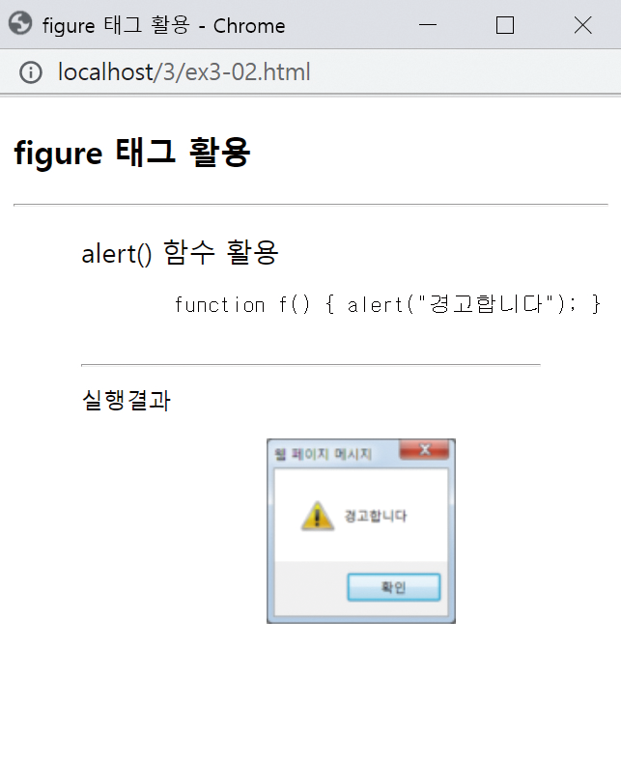
예제 3-2 <figure> 태그 활용
CHAPTER 3 · HTML5 문서 구조화 · 시맨틱 태그
‘alert() 함수에 대한 설명’과 ‘실행 결과’를 하나의 그림으로 블록화하기 위해 <figure>를 사용한 예를 보여준다.
<!DOCTYPE html>
<html>
<head>
<meta charset="utf-8">
<title>figure 태그 활용</title>
</head>
<body>
<h3>figure 태그 활용</h3>
<hr>
<figure id="1-1">
<figcaption>alert() 함수 활용</figcaption>
<pre>
<code>function f() { alert("경고합니다"); }</code>
</pre>
<hr>
<small>실행결과<small>
<pre>
<img src="media/alert.png" alt="실행결과">
</pre>
</figure>
</body>
</html>
<figcaption>alert() 함수 활용</figcaption>
<pre>
<code>function f() { alert("경고합니다"); }</code>
</pre>
<hr>
<small>실행결과</small>
<pre>
<img src="media/alert.png" alt="실행결과">
</pre>
웹프로그래밍의 기초 · 3장 HTML5 문서 구조화와 웹폼

Slide 18
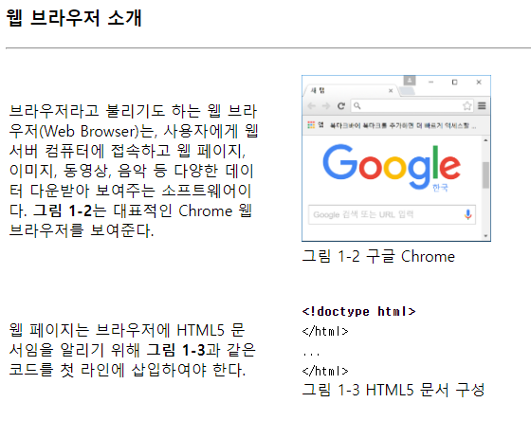
실습문제 <table>, <figure>, <figcaption>
CHAPTER 3 · HTML5 문서 구조화 · 시맨틱 태그
웹프로그래밍의 기초 · 3장 HTML5 문서 구조화와 웹폼

Slide 19
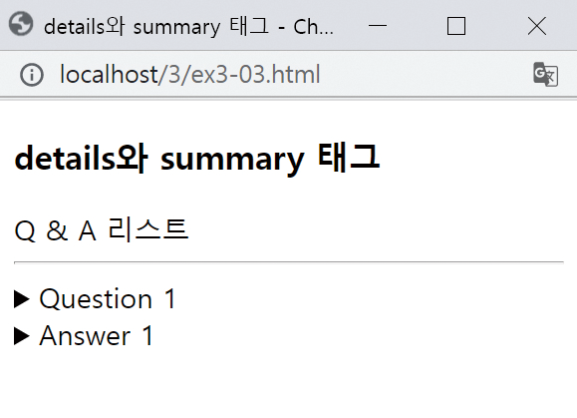
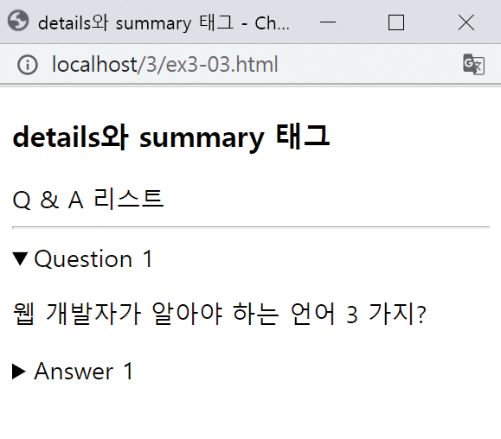
예제 3–3 <details>와 <summary> 활용
CHAPTER 3 · HTML5 문서 구조화 · 시맨틱 태그
이 예제는 <details> 태그를 이용하여 Q&A 리스트를 만든 사례이다. 사용자가 핸들(▶)을 클릭하여 항목을 보거나 숨길 수 있다.
<!DOCTYPE html>
<html>
<head>
<meta charset="utf-8">
<title>details와 summary 태그</title>
</head>
<body>
<h3>details와 summary 태그</h3>
Q &amp; A 리스트
<hr>
<details>
<summary>Question 1</summary>
<p>웹 개발자가 알아야 하는 언어 3 가지?</p>
</details>
<details>
<summary>Answer 1</summary>
<p>HTML5, CSS, Javascript</p>
</details>
</body>
</html>
핸들을 클릭하면
아래와 같이 상세 정보가 펼쳐짐
<details>
<summary>Question 1</summary>
<p>웹 개발자가 알아야 하는 언어 3 가지?</p>
</details>

Slide 20
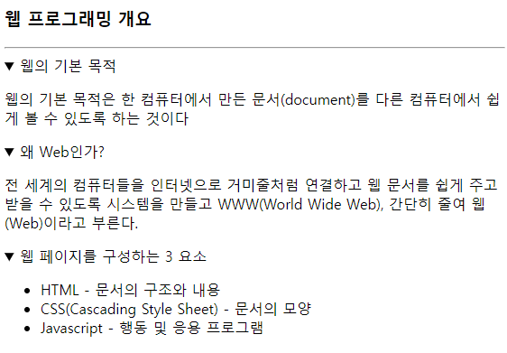
실습문제 <deltails>, <summary>
CHAPTER 3 · HTML5 문서 구조화 · 시맨틱 태그
웹프로그래밍의 기초 · 3장 HTML5 문서 구조화와 웹폼

Slide 21
실습문제 <deltails>, <summary>
CHAPTER 3 · HTML5 문서 구조화 · 시맨틱 태그
각자 시간표(TimeTable)에 나와있는 각 과목(<summary>)에 대한 설명을 간단하게 할것.
웹프로그래밍의 기초 · 3장 HTML5 문서 구조화와 웹폼

Slide 22
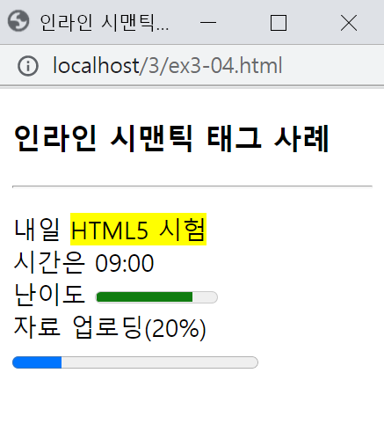
예제 3–4 시맨틱 인라인 태그
CHAPTER 3 · HTML5 문서 구조화 · 시맨틱 태그
4가지 인라인 시맨틱 태그의 사용 사례를 보여준다. <mark>의 텍스트는 브라우저에 따라 다르게 표현되며 크롬에서는 노란색 배경으로 출력된다.
<!DOCTYPE html>
<html>
<head>
<meta charset="utf-8">
<title>인라인 시맨틱 태그</title>
</head>
<body>
<h3>인라인 시맨틱 태그 사례</h3>
<hr>
<p>내일 <mark>HTML5 시험</mark><br>
시간은 <time>09:00</time><br>
난이도 <meter value="0.8" max="1.0">80%</meter><br>
자료 업로딩(20%)
<progress value="2" max="10"></progress><br>
</p>
</body>
</html>
<mark>
<time>
<meter>
<progress>
웹프로그래밍의 기초 · 3장 HTML5 문서 구조화와 웹폼

Slide 23
HTML5에서 제거된 태그
CHAPTER 3 · HTML5 문서 구조화 · 시맨틱 태그
다음 태그들은 문서의 시맨틱 구조를 저해한다는 이유로 HTML5에서 제거되었으므로 사용하기 말기 바람
<big>, <center>, <dir>, <font>, <tt>, <u>, <xmp>, <acronym>, <applet>, <basefont>, <frame>, <frameset>, <noframes>, <strike>
웹프로그래밍의 기초 · 3장 HTML5 문서 구조화와 웹폼

Slide 24
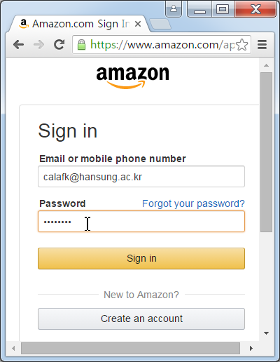
웹 폼
CHAPTER 3 · 웹 폼
폼의 본래 목적은 웹 페이지에서 사용자 입력을 받아 서버로 전달하는데 있었음. 하지만 현재 많은 웹 애플리케이션들은 사용자 인터페이스로 사용함
웹 폼
  웹 페이지에서 사용자 입력을 받는 폼
  로그인, 등록, 검색, 예약, 쇼핑 등
폼 요소
  폼을 만드는 다양한 태그
  <input>, <textarea>, <select> 등
폼 요소
폼 요소
폼 요소
폼
폼 요소

Slide 25
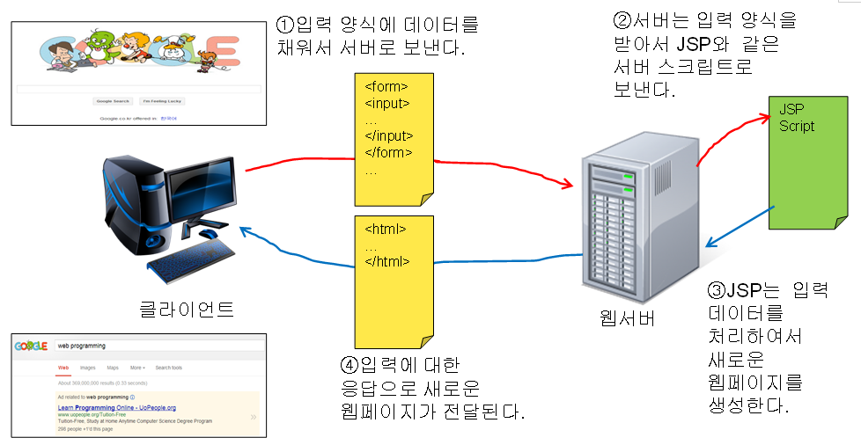
입력 양식의 작동 방식
CHAPTER 3 · 웹 폼
웹프로그래밍의 기초 · 3장 HTML5 문서 구조화와 웹폼

Slide 26
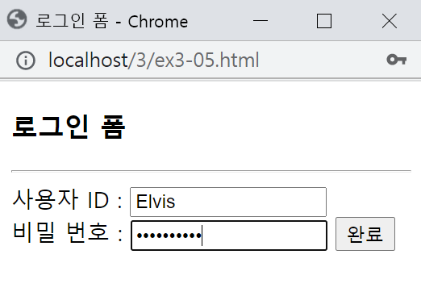
예제 3-5 간단한 로그인 폼 만들기
CHAPTER 3 · 웹 폼
<!DOCTYPE html>
<html>
<head>
<meta charset="utf-8">
<title>로그인 폼</title></head>
<body>
<h3>로그인 폼</h3>
<hr>
<form name="fo" method="get">
사용자 ID : <input type="text" size="15" value=""><br>
비밀 번호 : <input type="password" size="15" value="">
<input type="submit" value="완료">
</form>
</body>
</html>
위 문장을 아래와 같이 수정해보면….결과는?
maxlength을 통해서 입력 글자의 수를 제한함.
<form name="fo" method="get">
사용자 ID : <input type="text" size="50" maxlength= "3" value=""><br>
비밀 번호 : <input type="password" size="15" value="">
<input type="submit" value="완료">
</form>

Slide 27
폼 작성
CHAPTER 3 · 웹 폼
폼 태그 <form> 태그로 둘러싸는 모양
  name 속성
    폼의 이름 지정
  action 속성
    폼 데이터를 처리할 웹 서버 응용프로그램의 이름
    submit 버튼이 눌리면 브라우저는 action에 지정된 웹 서버 응용프로그램 실행 요청
    웹 서버 응용프로그램은 Java, JSP, PHP, C/C++ 등 다양한 언어로 작성
  method 속성
    폼 데이터를 웹 서버로 전송하는 형식
    대표적인 전송 방식 : GET, POST
<form name="fo" method="get">
...
</form>
웹프로그래밍의 기초 · 3장 HTML5 문서 구조화와 웹폼

Slide 28
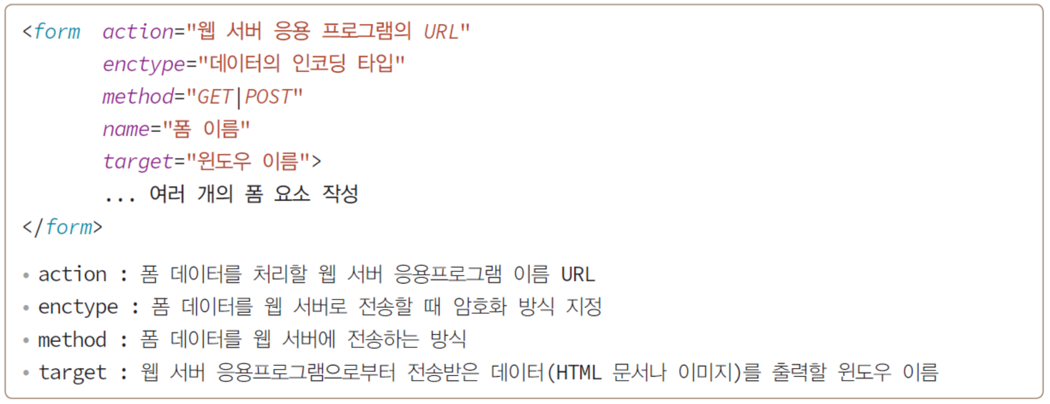
<form> 태그
CHAPTER 3 · 웹 폼
웹프로그래밍의 기초 · 3장 HTML5 문서 구조화와 웹폼

Slide 29
method속성에서 사용하는 방식
CHAPTER 3 · 웹 폼
POST방식
  HTTP Request 본문에 파라미터를 붙여서 데이터를 전송하는 방식
  서버로 보낼 수 있는 글자수 제한 없음
  GET방식과 비교하여 보안상 우위에 있음
GET방식
  URL 뒤에 파라미터를 붙여서 데이터를 전달하는 방식
  사용자가 보내는 데이터는 이름과 값이 결합된 문자열 형태로 전달, 각 이름과 값의 쌍은 ‘&’ 기호로 구분
  서버로 보낼 수 있는 최대 글자수는 2,048자
  URL을 보면 어떤 데이터를 전송하고자 하는 지 알 수 있기 때문에 보안에 취약
웹프로그래밍의 기초 · 3장 HTML5 문서 구조화와 웹폼

Slide 30
네이버 검색 사례로 폼 전송 과정 이해
CHAPTER 3 · 웹 폼
❶ 네이버 사이트에 접속한다.
검색어 창을 포함하는 폼 코드는 다음과 같다.
<form name="sform" action="https://search.naver.com/search.naver" method="get">
<input name="query" type="text">
<button type="submit">"검색"</button>
</form>
target=“_blank” 추가?
입력 창에 “Elvis" 입력, “검색” 버튼을 누르면, 브라우저는 <form> 태그의 action=“https://search.naver.com/search.naver”을 참고. search.naver.com 서버에 접속하여 search.naver 응용프로그램의 실행을 요구해야 한다는 것 확인
❷ 입력 창에 ‘Elvis’를 입력하고 검색 버튼을 누르면 웹 서버 응용프로그램에 보낼 폼 데이터를 만든다.
https://search.naver.com/search.naver?... query=Elvis ...
❸ 브라우저는 search.naver.com에 접속. search.naver 실행 요청. query=Elvis를 전달한다.
❹ 웹 서버에서 search.naver 응용프로그램이 실행되고, 검색 결과를 브라우저에게 보낸다.
❺ 브라우저는 검색 결과를 화면에 출력한다.

Slide 31
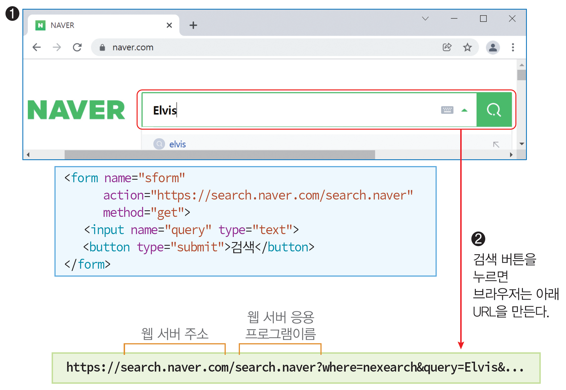
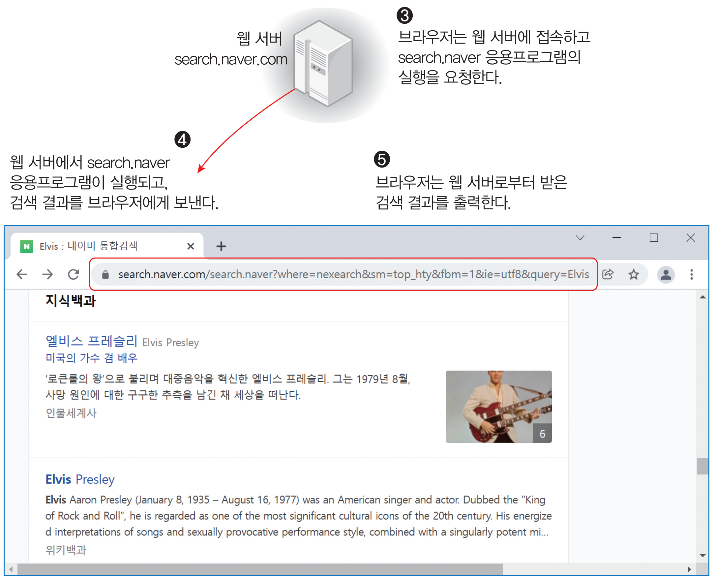

Slide 32
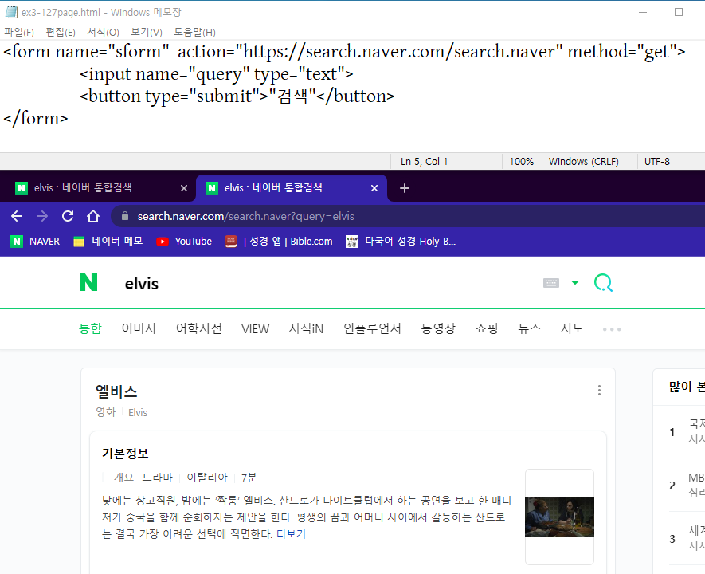
name을 "query"가 아닌 다른 이름으로 바꾸면 검색이 안됨.

Slide 33

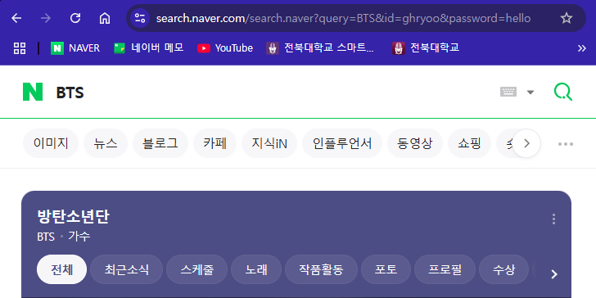
<form name="sform" action="https://search.naver.com/search.naver" method="get">
<input name="query" type="text"><br>
<input name="id" type="text"><br>
<input name="password" type="text"><br>
<button type="submit">검색</button>
</form>
웹프로그래밍의 기초 · 3장 HTML5 문서 구조화와 웹폼

Slide 34
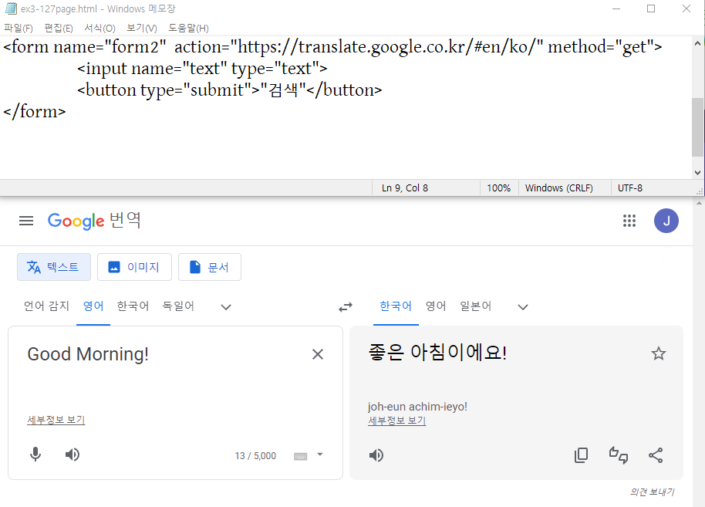
name을 "text"가 아닌 다른 이름으로 바꾸면 번역이 안됨.

Slide 35
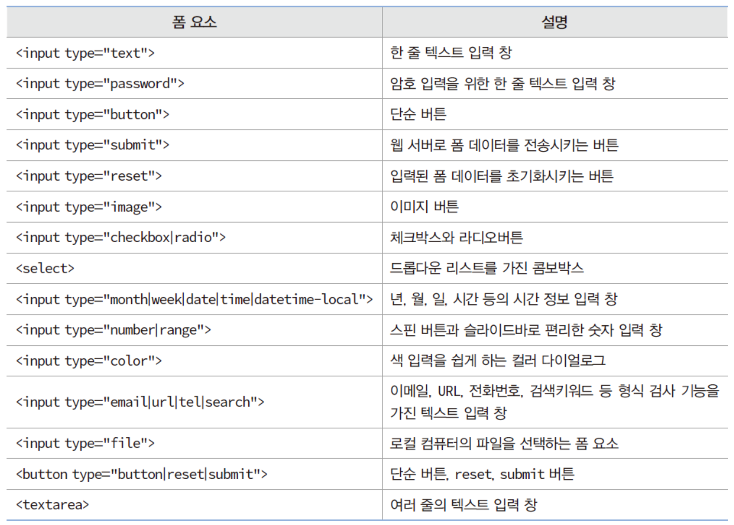
폼 요소의 종류
CHAPTER 3 · 폼 요소

Slide 36
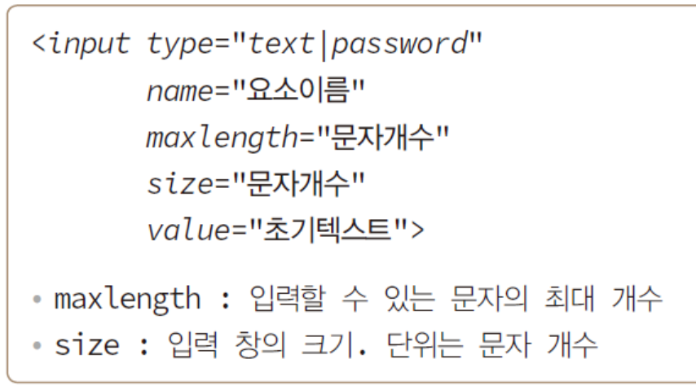
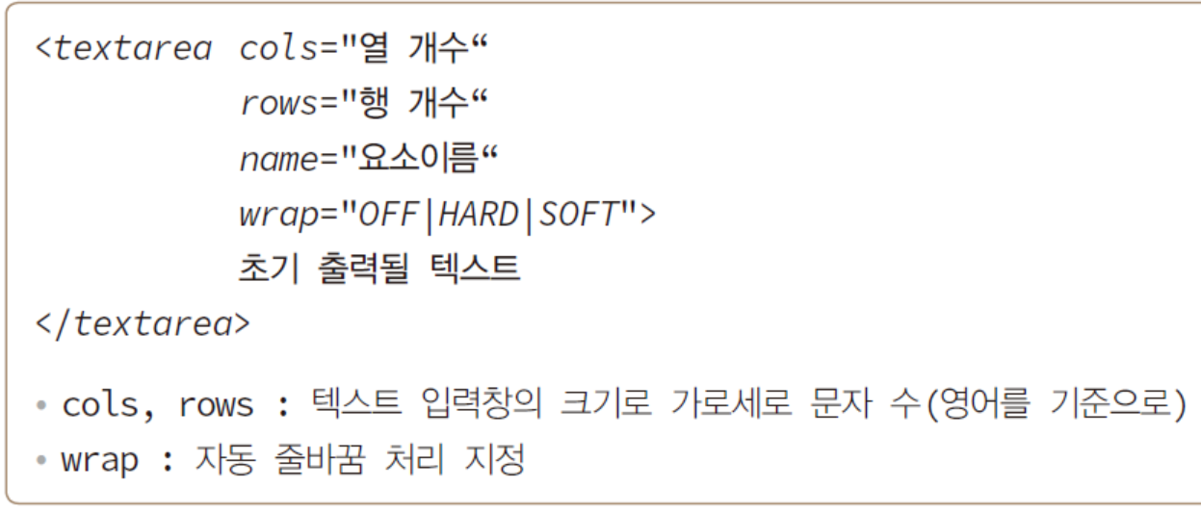
텍스트 입력
CHAPTER 3 · 폼 요소
<input type="text">
  한 줄 짜리 입력 창
<input type="password">
  암호 입력 창
    사용자 입력 문자 대신 '*' 등
    다른 글자로 출력
<textarea>
  여러 줄 입력 창

Slide 37
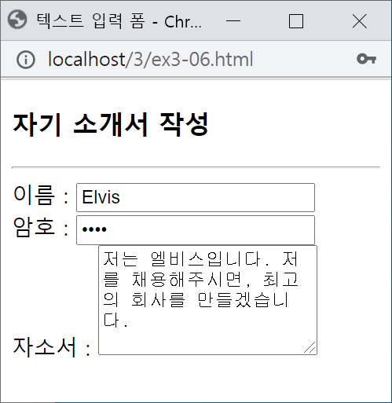
예제 3-6 텍스트 입력
CHAPTER 3 · 폼 요소
<!DOCTYPE html>
<html>
<head>
<meta charset="utf-8">
<title>텍스트 입력 폼</title>
</head>
<body>
<h3>자기 소개서 작성</h3>
<hr>
<form>
이름 : <input type="text" value=""><br>
암호 : <input type="password" value="" maxlength="4"><br>
자소서 : <textarea cols="20" rows="5">
이곳에 자기소개서 작성
</textarea>
</form>
</body>
</html>
웹프로그래밍의 기초 · 3장 HTML5 문서 구조화와 웹폼

Slide 38
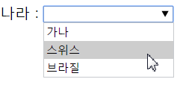
데이터 목록을 가진 텍스트 입력 창, <datalist>
CHAPTER 3 · 폼 요소
<datalist>
  목록 리스트를 작성하는 태그
    <option> 태그로 항목 하나 표현
  <input type=“text”>에 입력 가능한 데이터 목록 제고
나라 : <input type="text" list="countries">
<datalist id="countries">
<option value="가나">
<option value="스위스">
<option value="브라질">
</datalist>
드롭다운 리스트
웹프로그래밍의 기초 · 3장 HTML5 문서 구조화와 웹폼

Slide 39
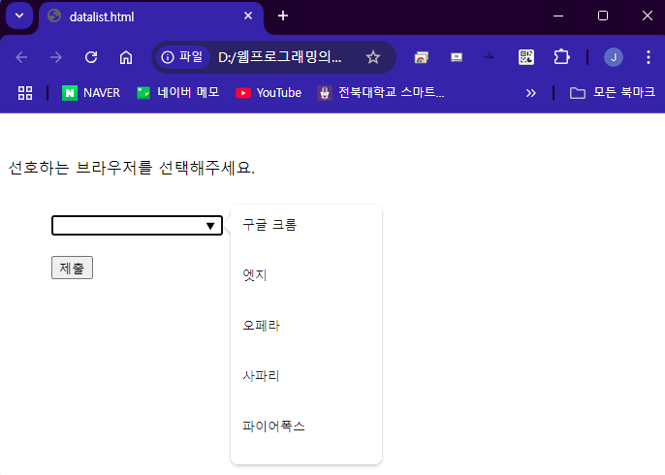
실습 <datalist>
CHAPTER 3 · 폼 요소
웹프로그래밍의 기초 · 3장 HTML5 문서 구조화와 웹폼

Slide 40
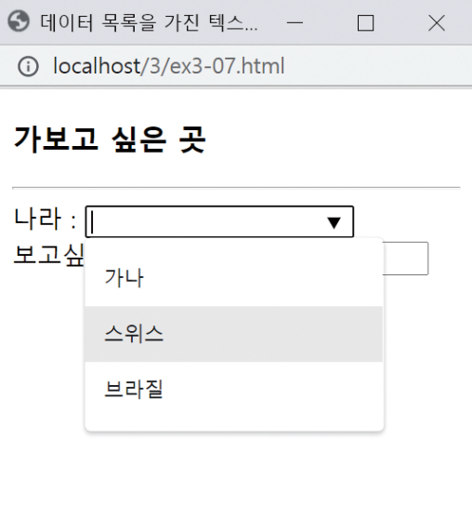
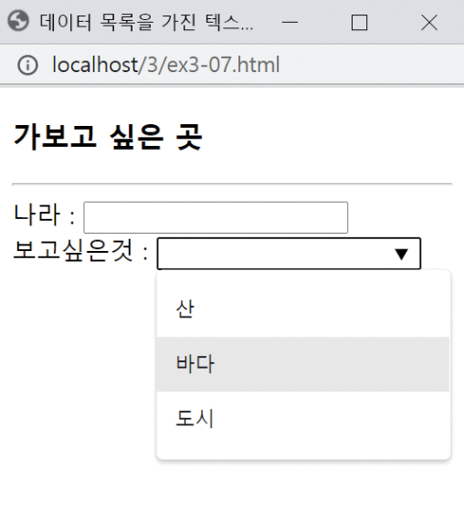
데이터 목록을 가진 텍스트 입력
CHAPTER 3 · 폼 요소
<datalist>를 사용하여 선택 목록을 제공하는 사례를 보인다.
<!DOCTYPE html>
<html>
<head>
<meta charset="utf-8">
<title>데이터 목록을 가진 텍스트 입력</title>
</head>
<body>
<h3>가보고 싶은 곳</h3>
<hr>
<form>
나라 : <input type="text" list="countries"><br>
<datalist id="countries">
<option value="가나">
<option value="스위스">
<option value="브라질">
</datalist>
보고싶은것 : <input type="text" list="what"><br>
<datalist id="what">
<option value="산">
<option value="바다">
<option value="도시">
</datalist>
</form>
</body>
</html>
<datalist id="what">
<option value="산">
<option value="바다">
<option value="도시">
</datalist>

Slide 41
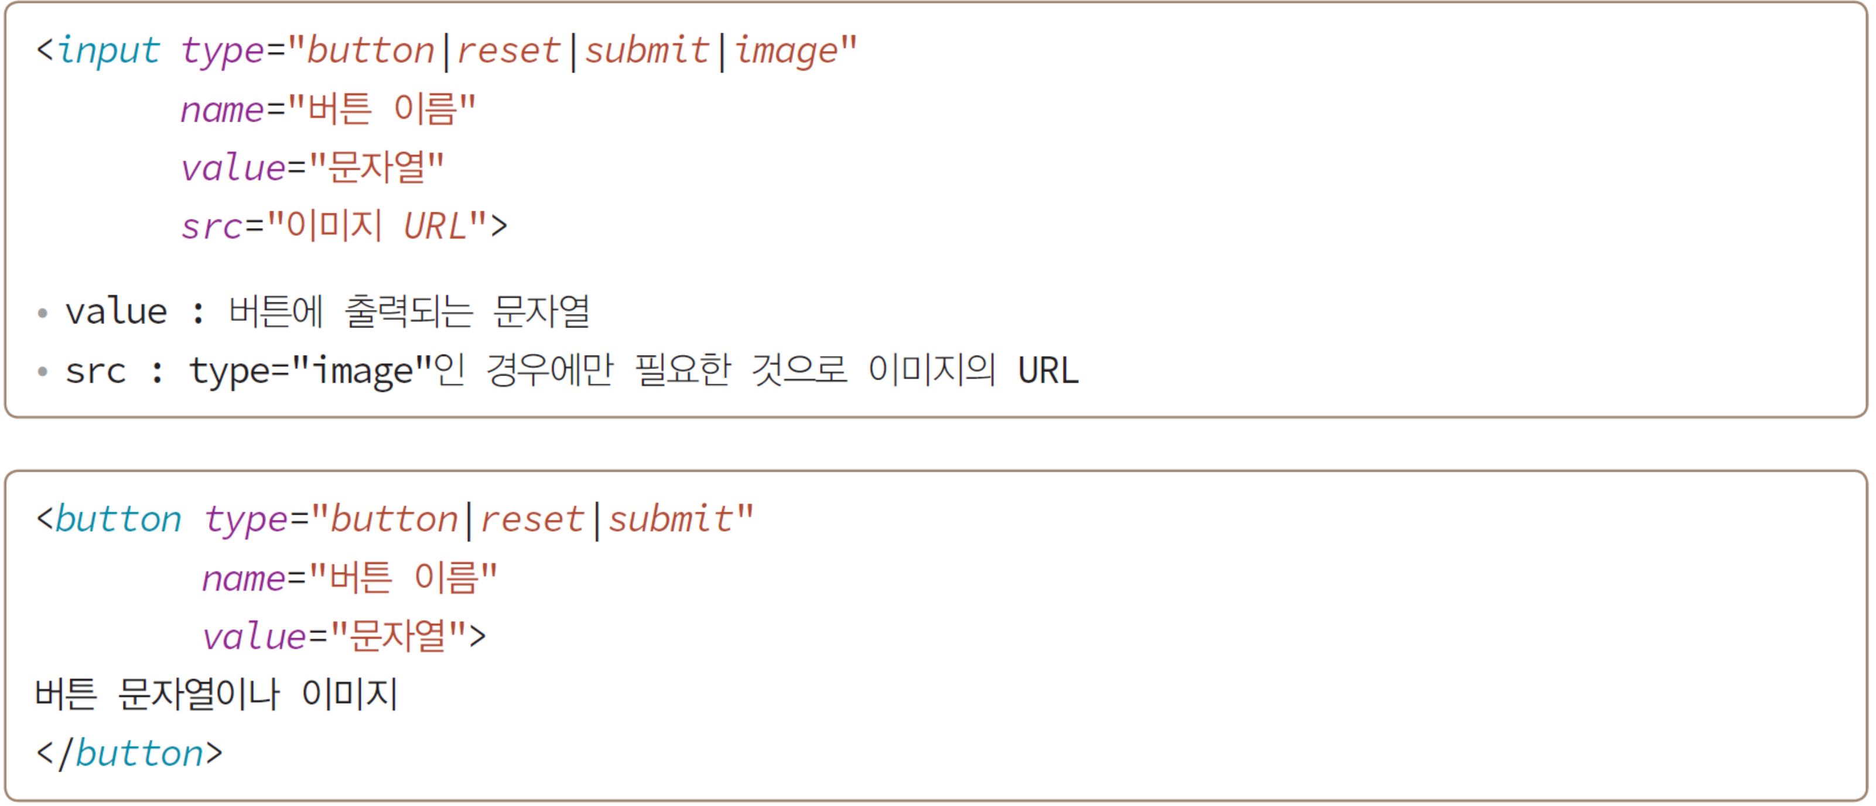
텍스트/이미지 버튼 만들기
CHAPTER 3 · 폼 요소
<input type=“button|reset|submit|image” value=“버튼의 문자열”>
<button type=“button|reset|submit”>버튼의 문자열</button>
웹프로그래밍의 기초 · 3장 HTML5 문서 구조화와 웹폼

Slide 42
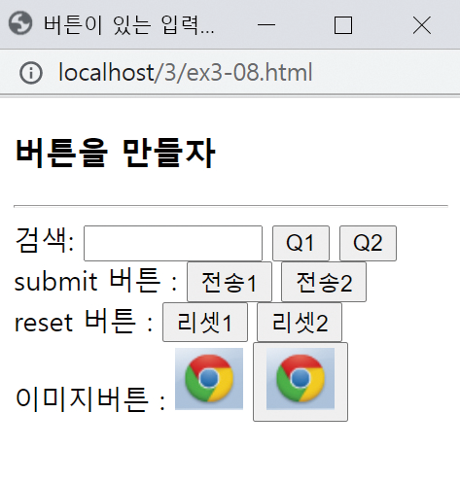
예제 3–8 다양한 버튼 만들기
CHAPTER 3 · 폼 요소
<!DOCTYPE html>
<html>
<head>
<meta charset="utf-8">
<title>버튼이 있는 입력 폼</title>
</head>
<body>
<h3>버튼을 만들자</h3>
<hr>
<form>
검색: <input type="text" size="10" value="">
<input type="button" value="Q1">
<button type="button">Q2</button><br>
submit 버튼 : <input type="submit" value="전송1">
<button type="submit">전송2</button><br>
reset 버튼 : <input type="reset" value="리셋1">
<button type="reset">리셋2</button><br>
이미지버튼 : <input type="image" src="media/button.png"
alt="이미지 버튼">
<button type="button">
<img src="media/button.png" alt="이미지 버튼">
</button>
</form>
</body>
</html>
웹프로그래밍의 기초 · 3장 HTML5 문서 구조화와 웹폼

Slide 43
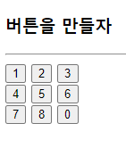
실습문제
CHAPTER 3 · 폼 요소
웹프로그래밍의 기초 · 3장 HTML5 문서 구조화와 웹폼

Slide 44
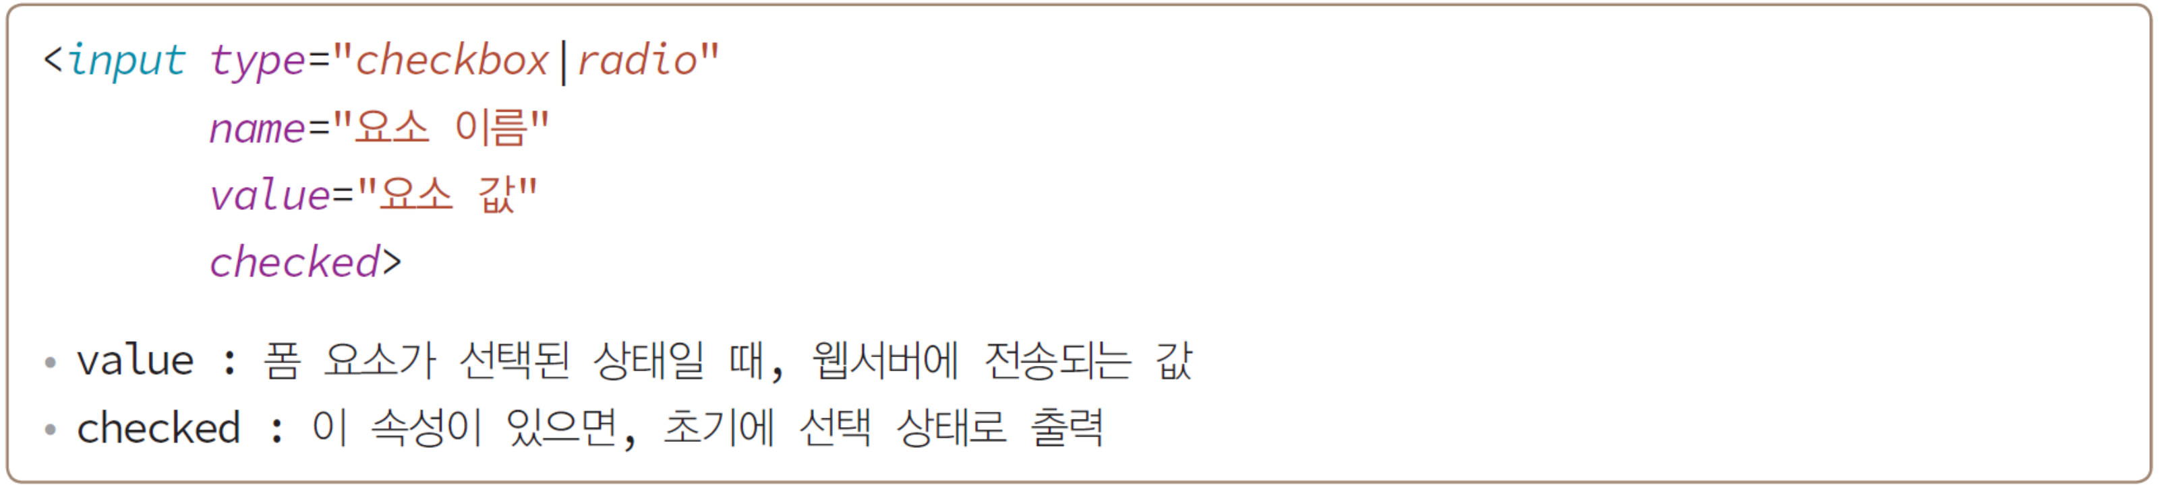
선택형 입력 : 체크박스와 라디오버튼
CHAPTER 3 · 폼 요소
<input type="checkbox">
  체크박스 만들기
<input type=“radio”>
  라디오버튼 만들기
  name 속성 값이 같은 라디오버튼들이 하나의 그룹 형성
웹프로그래밍의 기초 · 3장 HTML5 문서 구조화와 웹폼

Slide 45
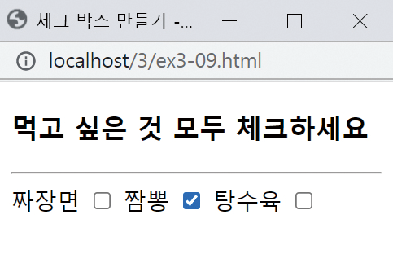
예제 3-9 체크박스 만들기
CHAPTER 3 · 폼 요소
<!DOCTYPE html>
<html>
<head>
<meta charset="utf-8">
<title>체크 박스 만들기</title>
</head>
<body>
<h3>먹고 싶은 것 모두 체크하세요</h3>
<hr>
<form>
짜장면 <input type="checkbox" value="1">
짬뽕 <input type="checkbox" value="2" checked>
탕수육 <input type="checkbox" value="3">
</form>
</body>
</html>
캡션
checked 속성이 사용되면
초기에 체크된 상태로 출력
캡션
웹프로그래밍의 기초 · 3장 HTML5 문서 구조화와 웹폼

Slide 46
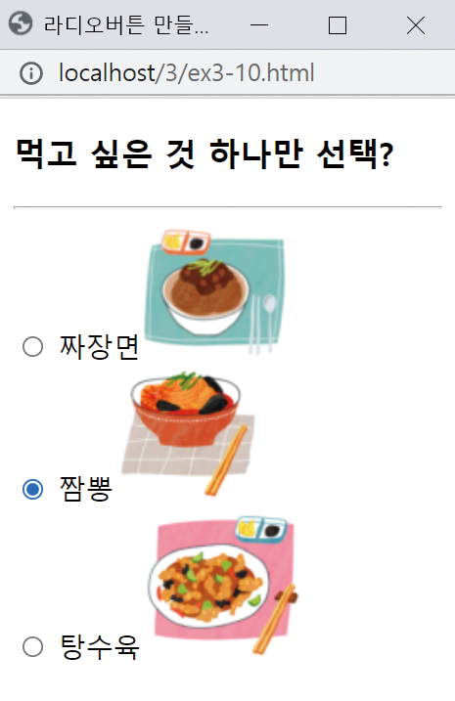
예제 3-10 라디오버튼 만들기
CHAPTER 3 · 폼 요소
<!DOCTYPE html>
<html>
<head>
<meta charset="utf-8">
<title>라디오버튼 만들기</title>
</head>
<body>
<h3>먹고 싶은 것 하나만 선택?</h3>
<hr>
<form>
<input type="radio" name="china" value="1">
짜장면<img src="media/jajang.png"><br>
<input type="radio" name="china" value="2" checked>
짬뽕<img src="media/jjambbong.png"><br>
<input type="radio" name="china" value="3">
탕수육<img src="media/tangsuyuk.png">
</form>
</body>
</html>
같은 name을 가진
라디오버튼 중 하나만
선택 가능
웹프로그래밍의 기초 · 3장 HTML5 문서 구조화와 웹폼

Slide 47
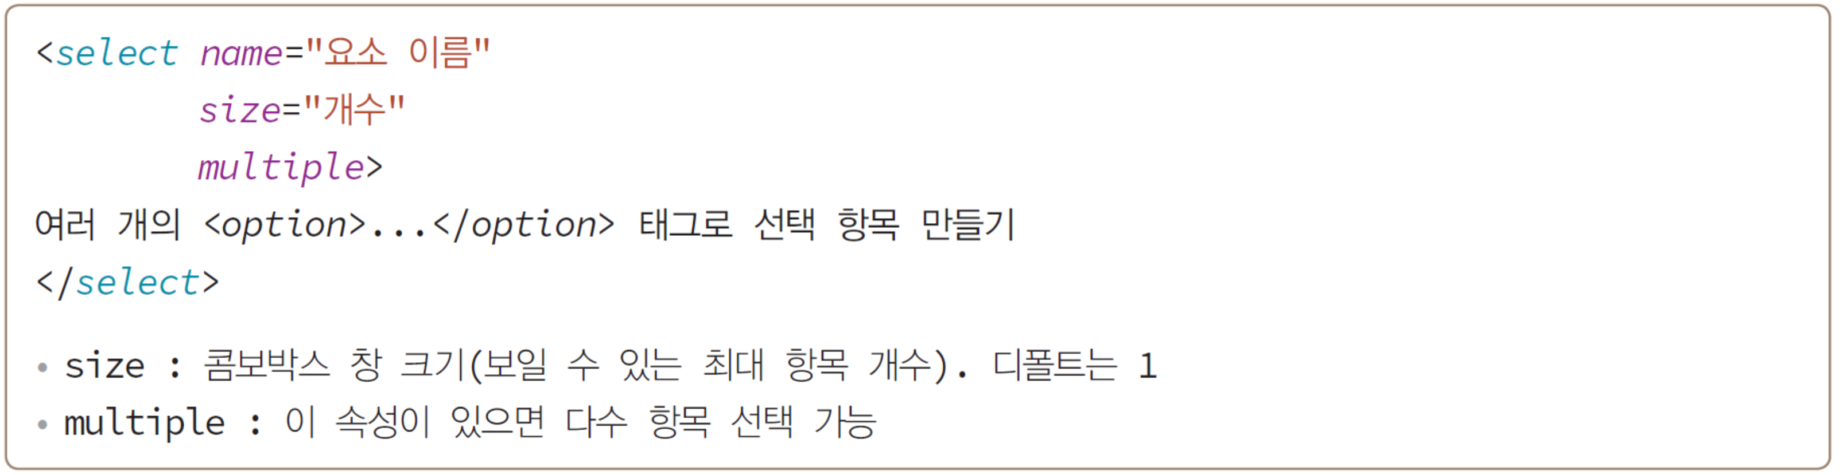
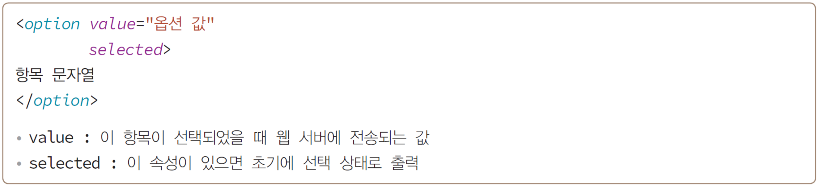
선택형 입력 : 콤보 박스
CHAPTER 3 · 폼 요소
<select>
  드롭다운 리스트에 목록 출력, 목록을 선택하는 입력 방식
    <option> 태그로 항목 하나 표현

Slide 48
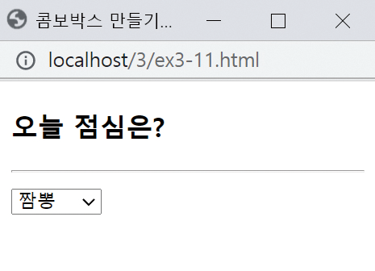
콤보박스 만들기
CHAPTER 3 · 폼 요소
짜장면, 짬뽕, 탕수육의 3개의 선택 항목을 가지는 콤보박스를 보여준다.
<!DOCTYPE html>
<html>
<head>
<meta charset="utf-8">
<title>콤보박스 만들기</title>
</head>
<body>
<h3>오늘 점심은?</h3>
<hr>
<form>
<select name="china">
<option value="1">짜장면</option>
<option value="2" selected>짬뽕</option>
<option value="3">탕수육</option>
</select>
</form>
</body>
</html>
selected 속성이
사용되면 선택 상태
나라 : <input type="text" list="countries">
<datalist id="countries">
<option value="가나">
<option value="스위스">
<option value="브라질">
</datalist>

Slide 49
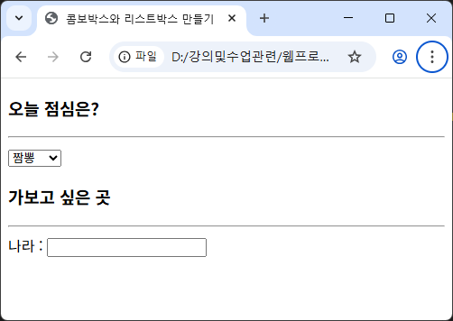
콤보박스와 리스트박스
CHAPTER 3 · 폼 요소
<!DOCTYPE html>
<html>
<head>
<meta charset="UTF-8">
<title>콤보박스와 리스트박스 만들기</title></head>
<body>
<h3>오늘 점심은?</h3>
<hr>
<form>
<select name="china">
<option value="1">짜장면</option>
<option value="2" selected>짬뽕</option>
<option value="3">탕수육</option>
</select>
</form>
<h3>가보고 싶은 곳</h3>
<hr>
<form>
나라 : <input type="text" name="country" list="countries"><br>
<datalist id="countries">
<option value="가나">
<option value="스위스">
<option value="브라질">
</datalist>
</form>
</body>
</html>

Slide 50
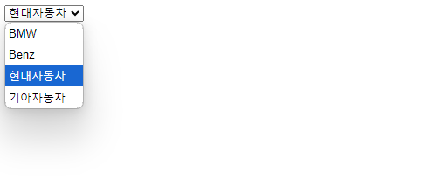
실습 : 콤보박스
CHAPTER 3 · 폼 요소
<form action="">
<select name="cars">
<option value="bmw">BMW</option>
<option value="benz">Benz</option>
<option value="hyundai" selected>현대자동차</option>
<option value="kia">기아자동차</option>
</select>
</form>
웹프로그래밍의 기초 · 3장 HTML5 문서 구조화와 웹폼

Slide 51

<label>로 폼 요소의 캡션 만들기
CHAPTER 3 · label · id
캡션이란?
<label> 태그로 캡션과 폼 요소를 한 단위로 묶음
  캡션 텍스트를 명료하게 하는 장점
  2 가지 방법으로 가능
사용자 ID : <input type="text">
캡션
폼 요소
캡션
폼 요소
캡션만 클릭해도 폼 요소를 클릭한 것과 동일한 효과가 이루어짐.
라디오버튼과 같이 작은 모양을 마우스로 클릭하는 어려움을 해소할 수 있음.
캡션
<label>사용자 ID : <input type="text" >
</label>
캡션
<label for="loginID"> 사용자 ID : </label>
<input type="text" id="loginID">

Slide 52
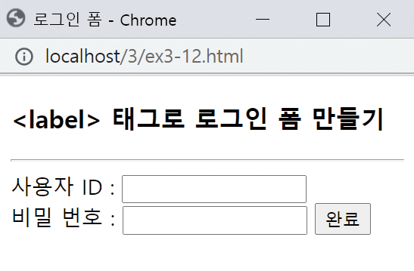
예제 3-12 <label> 태그로 로그인 폼 만들기
CHAPTER 3 · label · id
예제 3-5의 로그인 폼에 있는 캡션을 <label> 태그를 감싸 다시 작성하라.
<!DOCTYPE html>
<html>
<head>
<meta charset="utf-8">
<title>로그인 폼</title>
</head>
<body>
<h3>로그인 폼</h3>
<hr>
<form name="fo" method="get">
<label>사용자 ID : <input type="text" size="15" value="">
</label><br>
<label for="pass">비밀 번호 : </label>
<input id="pass" type="password" size="15" value="">
<input type="submit" value="완료">
</form>
</body>
</html>
웹프로그래밍의 기초 · 3장 HTML5 문서 구조화와 웹폼

Slide 53


선택형 요소의 캡션을 <label>로 감싸기
CHAPTER 3 · label · id
선택형 요소에 <label> 태그 사용
  캡션 텍스트나 이미지를 선택해도 폼 요소를 선택한 것으로 처리
<label>짜장면 <input type="radio" name="china" value="1">
</label>
캡션
<label for="china">짜장면</label>
<input type="radio" name="china" id="china" value="1">
캡션
<label>
<input type="radio" name="china" value="1">
짜장면<img src="jajang.png">
</label>
캡션
웹프로그래밍의 기초 · 3장 HTML5 문서 구조화와 웹폼

Slide 54
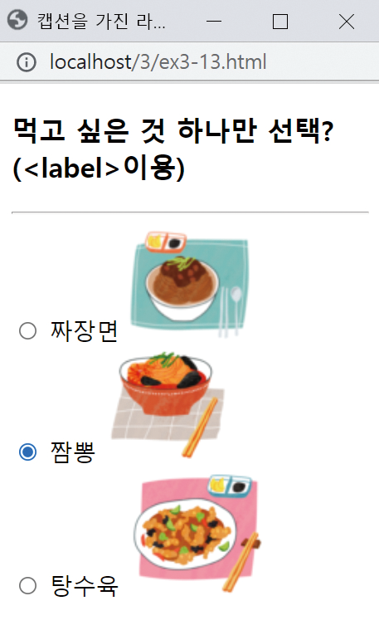
예제 3-13 <label>로 라디오버튼에 캡션 만들기
CHAPTER 3 · label · id
<label> 태그를 이용하여 예제 3-10의 라디오버튼에 캡션을 삽입하라.
<!DOCTYPE html>
<html>
<head>
<meta charset="utf-8">
<title>캡션을 가진 라디오버튼</title>
</head>
<body>
<h3>먹고 싶은 것 하나만 선택?(&lt;label&gt;이용)</h3>
<hr>
<form>
<label>
<input type="radio" name="china" value="1">
짜장면 <img src="media/jajang.png">
</label><br>
<label>
<input type="radio" name="china" value="2" checked>
짬뽕 <img src="media/jjambbong.png">
</label><br>
<label>
<input type="radio" name="china" value="3">
탕수육 <img src="media/tangsuyuk.png">
</label>
</form>
</body>
</html>
<label>로
캡션 감싸기
캡션 부분
클릭 가능

Slide 55
속성 id - 사용 예
CHAPTER 3 · label · id
나라 : <input type="text" list="countries">
<datalist id="countries">
<option value="가나">
<option value="스위스">
<option value="브라질">
</datalist>
<form name="fo" method="get">
<label>사용자 ID : <input type="text" size="15" value="">
</label><br>
<label for="pass">비밀 번호 : </label>
<input id="pass" type="password" size="15" value="">
<input type="submit" value="완료">
</form>
웹프로그래밍의 기초 · 3장 HTML5 문서 구조화와 웹폼

Slide 56
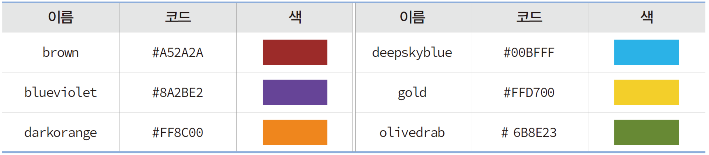
HTML에서의 색 표현
CHAPTER 3 · 색 입력
색 코드 - #rrggbb
  rr은 빨간색, gg는 초록색, bb는 파란색 농도
색 이름과 색 코드 샘플
    8비트 범위(0~255)로 16진수(0~FF)로 표기
red
green
blue
# 80 00 FF
빨간색(red) 성분 0x80(128), 초록색 성분은 없고, 파란색(blue) 성분이 0xFF(255)가 혼합된 보라색

Slide 57
색 입력 폼
CHAPTER 3 · 색 입력
<input type="color">
  컬러 다이얼로그 출력, 사용자로부터 색 선택
  사용 예
<input type="color" value="#00FF00">
value는 초기 색
웹프로그래밍의 기초 · 3장 HTML5 문서 구조화와 웹폼

Slide 58
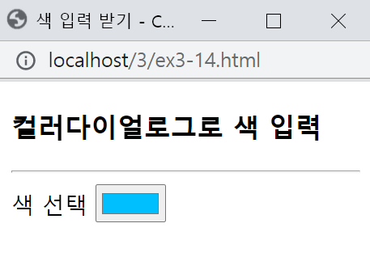
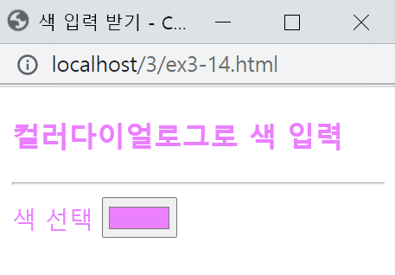
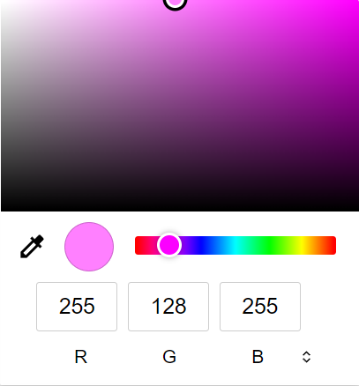
예제 3–14 컬러 다이얼로그로 색 입력 응용
CHAPTER 3 · 색 입력
<!DOCTYPE html>
<html>
<head>
<meta charset="utf-8">
<title>색 입력</title>
</head>
<body>
<h3>컬러다이얼로그로 색 입력</h3>
<hr>
<form>
색 선택
<input type="color" value="#00BFFF"
onchange="document.body.style.color=this.value">
</form>
</body>
</html>
클릭
value="#00BFFF＂색은
컬러 다이얼로그의 초기 색
사용자가 #FF80FF 색 선택
선택한 색을 브라우저의
바탕 글자에 적용하는 자바스크립트 코드
#FF80FF

Slide 59
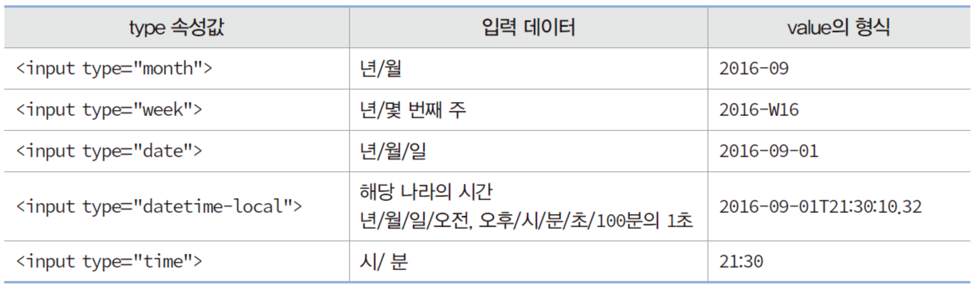
시간 정보 입력 폼 요소
CHAPTER 3 · 시간 정보 입력
<input type="month|week|date|time|datetime-local">
  시간 정보만 입력 가능한 폼 요소
웹프로그래밍의 기초 · 3장 HTML5 문서 구조화와 웹폼

Slide 60
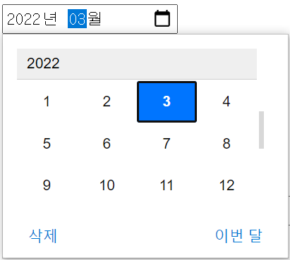

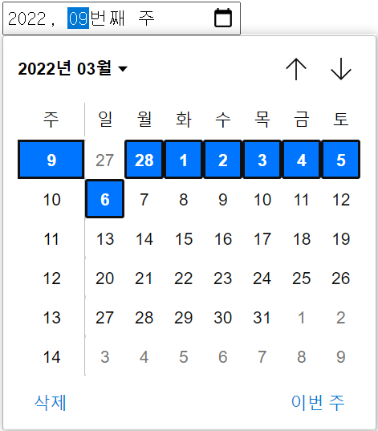

폼 요소 작성 예
CHAPTER 3 · 시간 정보 입력
달 입력
<input type="month" value="2022-03">
버튼
버튼
(b) 주 입력
<input type="week" value="2022-W09">
2022년도의 9번째 주를 보여줌

Slide 61
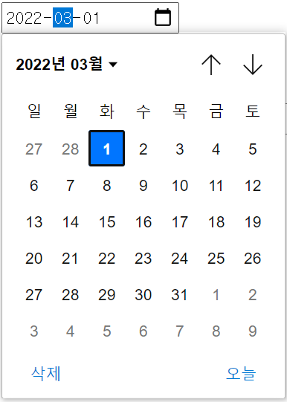



버튼
(c) 날짜 입력
<input type="date" value="2022-03-01">
(d) 로컬 날짜시간 입력
<input type="datetime-local"
value="2022-03-01T21:30:10.32">
버튼
9시 30분 10초 32
웹프로그래밍의 기초 · 3장 HTML5 문서 구조화와 웹폼

Slide 62


(e) 시간 입력
<input type="time" value="21:30">
버튼
웹프로그래밍의 기초 · 3장 HTML5 문서 구조화와 웹폼

Slide 63

예제 3-15 시간 정보 입력 폼 요소 활용
CHAPTER 3 · 시간 정보 입력
이 예제는 시간 정보를 입력 받는 HTML5 폼 요소들의 사례를 보인다.
<!DOCTYPE html>
<html>
<head>
<meta charset="utf-8">
<title>시간 정보를 입력하는 폼 활용</title>
</head>
<body>
<h3>시간 정보 입력 HTML5 폼 요소들</h3>
초기 세팅 : 2022년 3월 1일 밤 9시 30분(10초 32)<br>
시간을 변경해 보세요
<hr>
<form>
<pre>
month : <input type="month" value="2022-03"><br>
week : <input type="week" value="2022-W09"><br>
data : <input type="date" value="2022-03-01"><br>
time : <input type="time" value="21:30"><br>
local: <input type="datetime-local"
value="2022-03-01T21:30:10.32"><br>
</pre>
</form>
</body>
</html>

Slide 64


예제 3–16 생일 날짜 입력
CHAPTER 3 · 시간 정보 입력
시간 정보를 입력 받는 <input> 태그를 사용하여 생일 날짜를
입력 받아라.
<!DOCTYPE html>
<html>
<head>
<meta charset="utf-8">
<title>시간 정보 입력 응용</title>
</head>
<body>
<h3>생일축하합니다</h3>
<hr>
당신의 생일은 2003년 2월 9일입니다. 틀리면 수정하시고
파티 시간과 장소를 입력하세요.
<hr>
<form>
<table>
<tr><td>생일</td>
<td><input type="date" value="2003-02-09"></td></tr>
<tr><td>생일파티시간</td>
<td><input type="time"></td></tr>
<tr><td>생일파티장소</td>
<td><input type="text"></td></tr>
</table>
</form>
</body>
</html>
버튼을 클릭하여 분 입력

Slide 65


스핀버튼과 슬라이드 바로 편리한 숫자 입력
CHAPTER 3 · 숫자 · 형식 입력
<input type=“number”>
  스핀버튼으로 정교한 값 입력
<input type=“range”>
  슬라이드 바로 대략적인 값 입력
<input type="number" min="0.0" max="10.0"
step= "0.5">
spin 버튼
(a) spin 버튼 클릭 시 0.0~10.0 사이에서 0.5씩 증감
<input type="range" min="0" max="100"
list="temperatures">
<datalist id="temperatures">
<option value="10" label="Low">
<option value="50" label="Medium">
<option value="90" label="High">
</datalist>
min
(0)
max
(100)
Low(10)
Medium(50)
High(90)
(b) 슬라이드 바를 움직여 0~100사이의 값 입력

Slide 66

예제 3-17 <input type="number|range">로 편리한 숫자 입력
CHAPTER 3 · 숫자 · 형식 입력
<!DOCTYPE html>
<html>
<head>
<meta charset="utf-8">
<title>편리한 숫자 입력</title></head>
<body>
<h3>홈 제어 시스템 - 온도 조절</h3>
<hr>
<form>
지속시간 (0.0~10.0시간) :
<input type="number" min="0.0" max="10.0"
step="0.5"><br><br>
온도 설정 :10&deg;
<input type="range" min="10" max="30"
list="temperatures">30&deg;
<datalist id="temperatures">
<option value="12" label="Low">
<option value="20" label="Medium">
<option value="28" label="High">
</datalist>
</form>
</body>
</html>
spin 버튼
value="12"
label="Low"
value="28"
label="High"
3개의 눈금

Slide 67

실습 : 숫자 입력
CHAPTER 3 · 숫자 · 형식 입력
<body>
<h2>신입부원들을 환영합니다. </h2>
이름: <input type="text"><br>
신발사이즈(230-290, 10단위) <input type="number" min="230" max="290" step="10" value="260" name="shoesize"> <br>
테니스 스킬(1부터10) <input type="range" min="1" max="10" value="1"><br>
<input type="submit">
<input type="reset">
</body>
</html>
웹프로그래밍의 기초 · 3장 HTML5 문서 구조화와 웹폼

Slide 68

입력할 정보의 힌트 보여주기
CHAPTER 3 · 숫자 · 형식 입력
placeholder 속성에 사용자가 입력할 데이터 힌트 주기
이메일 주소:
<input type="email" placeholder="id@host">
웹프로그래밍의 기초 · 3장 HTML5 문서 구조화와 웹폼

Slide 69


형식을 가진 텍스트 입력
CHAPTER 3 · 숫자 · 형식 입력
<input type="email">, email 주소 입력
<input type="url">, URL 입력
<input type=“tel”>, 전화번호 입력
검색어 입력, <input type="search">
이메일 주소 :
<input type="email" placeholder=“id@host">
<input type="submit" value="전송">
(a) 초기 화면
(b) 이메일 주소를 잘못 입력하고
‘전송’ 버튼을 클릭하여
전송한 경우
<input type="url" placeholder="http://">
<input type="tel" placeholder="010-1234-5678">
<input type="search" placeholder="검색어">

Slide 70

예제 3–18 형식을 가진 텍스트 입력
CHAPTER 3 · 숫자 · 형식 입력
<!DOCTYPE html>
<html>
<head>
<meta charset="utf-8">
<title>형식을 가진 텍스트 입력</title>
</head>
<body>
<h3>회원 정보를 입력해주세요.</h3>
<hr>
<form>
email : <input type="email" placeholder="id@host"><br>
홈페이지 : <input type="url" placeholder="http://"><br>
전화번호 : <input type="tel" placeholder="010-1234-5678">
<input type="submit" value="확인"><br><br>
<hr>
검색어 : <input type="search" placeholder="검색어">
<input type="button" value="검색">
</form>
</body>
</html>
웹프로그래밍의 기초 · 3장 HTML5 문서 구조화와 웹폼

Slide 71

예제 3–19 폼 요소의 그룹핑<fieldset>
CHAPTER 3 · 폼 그룹핑 · 실습
<!DOCTYPE html>
<html>
<head>
<meta charset="utf-8">
<title>폼 입력 그룹으로 묶기</title>
</head>
<body>
<h3>회원 정보를 입력해주세요.</h3>
<hr>
<form>
<fieldset>
<legend>회원정보</legend>
이메일 : <input type="email"><br>
홈페이지 : <input type="url"><br>
전화번호 : <input type="tel">
</fieldset>
<small>질문 : Tel. 010-111-1111</small>
</form>
</body>
</html>
폼 요소를 그룹으로 묶음
그룹의 제목
그룹 박스
웹프로그래밍의 기초 · 3장 HTML5 문서 구조화와 웹폼

Slide 72


실습문제 <fieldset>, <legend>
CHAPTER 3 · 폼 그룹핑 · 실습
웹프로그래밍의 기초 · 3장 HTML5 문서 구조화와 웹폼

Slide 73

실습문제 <fieldset>, <legend>,<label>,<input>
CHAPTER 3 · 폼 그룹핑 · 실습
웹프로그래밍의 기초 · 3장 HTML5 문서 구조화와 웹폼

Slide 74

실습문제
CHAPTER 3 · 폼 그룹핑 · 실습

Slide 75
<form>
<p><span>학년</span>
<label><input type="radio" name="grade" value="1" checked>1학년</label>
<label><input type="radio" name="grade" value="2">2학년</label>
<label><input type="radio" name="grade" value="3">3학년</label>
<label><input type="radio" name="grade" value="4">4학년</label>
</p>
<p><span>성별</span>
<label><input type="radio" name="gender" value="male" checked>남</label>
<label><input type="radio" name="gender" value="female">여</label>
</p>
<p><span>관심 분야</span>
<input type="text" name="concern" list="concernlist">
<datalist id="concernlist">
<option value="모바일 소프트웨어">
<option value="웹공학">
<option value="빅데이터">
<option value="인공지능">
</datalist>
</p>
<p><span>진로</span>
<label><input type="checkbox" name="dev" value="1" checked>개발</label>
<label><input type="checkbox" name="plan" value="2">기획</label>
<label><input type="checkbox" name="busi" value="3">영업</label>
<label><input type="checkbox" name="startup" value="4">창업</label>
</p>
<p><span>남기고 싶은 말</span>
<textarea name="memo" cols="50" rows="10" placeholder="글을 남겨주세요"></textarea>
</p>
<p><input type="submit" value="제출"> <input type="reset" value="취소"></p>
</form>

